Slide 1
La Généalogie au temps du 2.0
Sites web, bases de données et autres particularités du Web

Slide 2
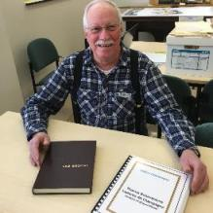
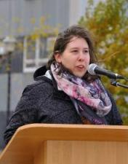
Conférenciers
Marc Champagne
Catherine Pellerin
18 novembre 2018, 14h
Maison du patrimoine Napoléon-Alexandre-Comeau

Slide 3
Légendes des icônes
Saisie de données
Base de données à partir de données de particuliers
Base de données à partir de documents numérisés
Sources gouvernementales ou religieuses
Informations divers
Site web payant
Informations tirés de Baptèmes, Mariages et Sépultures
Site web gratuit
ou par abonnement

Slide 4
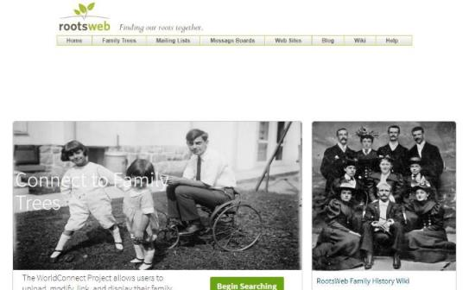
ROOTSWEB
Nom du site: Rootsweb
Adresse WEB: https://wc.rootsweb.com/cgi-bin/igm.cgi
Période couverte: Origines à aujourd’hui
Territoire: Monde
Coût: Gratuit
Langue: ENG
Notes: Pendant gratuit d’Ancestry, beaucoup de données ont été perdus lors d’un problème informatique l’an passé. Permet d’intégrer sa GEDCOM.

Slide 5
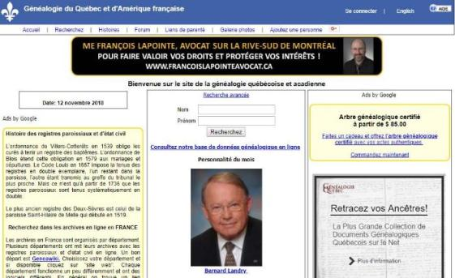
NOS ORIGINES
Nom du site: Généalogie du Québec et d’Amérique française
Adresse WEB: https://www.nosorigines.qc.ca/genealogie.aspx?lng=fr
Période couverte: Origines à aujourd’hui
Territoire: Québec, surtout
Coût: Gratuit
Langue: FR
Notes: Un compte est nécessaire seulement si vous voulez créer votre arbre généalogique.

Slide 6
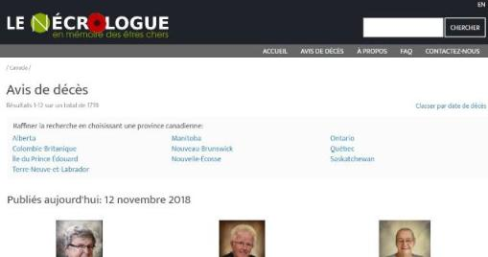
LE NÉCROLOGUE
Nom du site: Le Nécrologie
Adresse WEB: https://www.lenecrologue.com/fr/
Période couverte: sans objet
Territoire: Québec
Coût: Gratuit
Langue: FR
Notes: Répertoire des annonces des salons funéraires. ATTENTION ils ne sont pas tous là

Slide 7
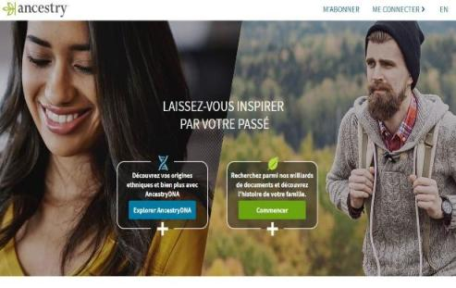
ANCESTRY
Nom du site: Ancestry
Adresse WEB: https://www.ancestry.ca
Période couverte: Origine à ?
Territoire: Monde
Coût: Payant
Langue: FR et ENG
Notes: Des périodes gratuites sont offertes tout au long de l’année (ex. Confédération, Jour du Souvenir, etc.)

Slide 8
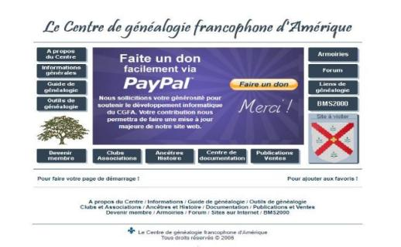
Centre de généalogie francophone d’Amérique
Nom du site: Centre de généalogie francophone d’Amérique
Adresse WEB: http://genealogie.org/
Période couverte: des origines à aujourd’hui
Territoire: Québec, surtout
Coût: Gratuit
Langue: FR
Notes: Il faut s’inscrire pour avoir accès à la base de donnés, mais tout est gratuit

Slide 9
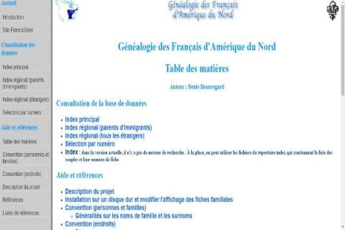
FRANCOGENE
Nom du site: Francogène
Adresse WEB: http://www.francogene.com/gfan/gfan/998/index.htm
Période couverte: Origines à 1721
Territoire: Monde, mais surtout Québec
Coût: Gratuit
Langue: FR
Notes: Il est possible d’acheter la base de données complète qui elle va jusqu’en 1791.

Slide 10
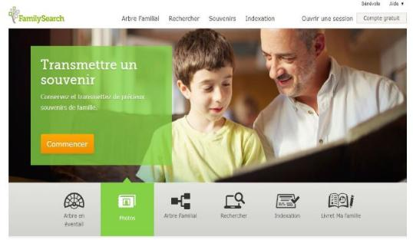
FAMILY SEARCH
Nom du site: Family Search
Adresse WEB: https://www.familysearch.org/search/hr/search
Période couverte: origines à 1965
Territoire: Monde
Coût: Gratuit
Langue: FR et ENG
Notes: L’inscription est maintenant obligatoire pour rechercher dans les bases de données. Une bonne connaissance de l’anglais est un atout.

Slide 11
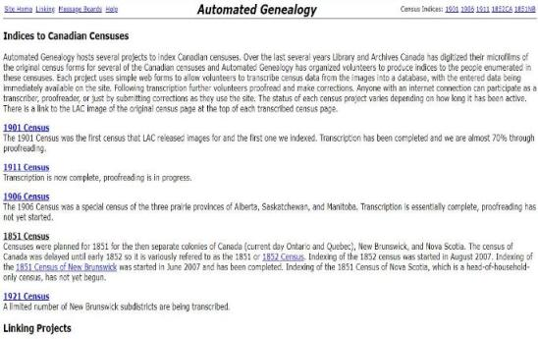
AUTOMATED GENEALOGY
Nom du site: Automated Genealogy
Adresse WEB: http://automatedgenealogy.com/
Période couverte: 1851 à 1921
Territoire:Canada
Coût: Gratuit
Langue: ENG
Notes: Projet de transcription des recensements.

Slide 12
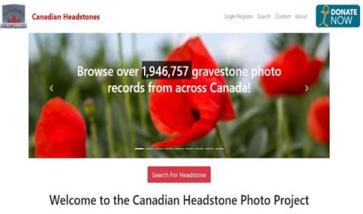
CANADIAN HEADSTONES
Nom du site: Canadian Heastones
Adresse WEB: https://canadianheadstones.com/
Période couverte: sans objet
Territoire: Canada
Coût: Gratuit
Langue: ENG
Notes: Avoir un compte permet d’ajouter des photographies ou de corriger des transcriptions et est donc pas nécessaire pour la consultation.

Slide 13
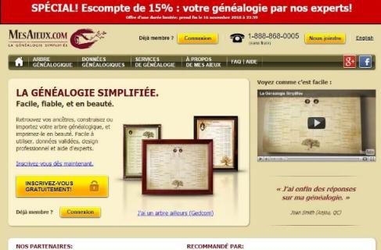
MES AIEUX
Nom du site: Mes Aieux
Adresse WEB: https://www.mesaieux.com/
Période couverte: Origines à 1997
Territoire: Québec (surtout)
Coût: Payant
Langue: FR et ENG
Notes: Le site permet d’avoir un compte gratuit, mais l’accès aux données est très limités. Fait à savoir, il est impossible de sortir le fichier des données que vous inscrivez dans votre arbre généalogique, sauf en payant pour leurs services.

Slide 14
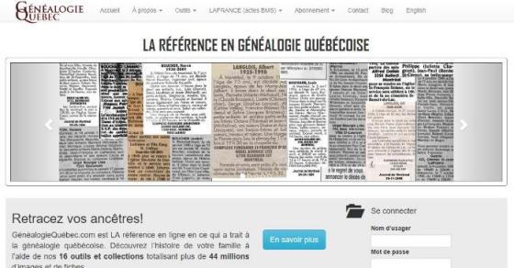
GÉNÉALOGIE QUÉBEC INSTITUT DROUIN
Nom du site: Généalogie Québec
Adresse WEB: https://www.genealogiequebec.com/fr/
Période couverte: Origines à 1965
Territoire: Québec, Ontario, Acadie, États américains limitrophes
Coût: Payant
Langue: FR et ENG
Notes: La SHCN vous permet d’accéder à ces bases de données.

Slide 15
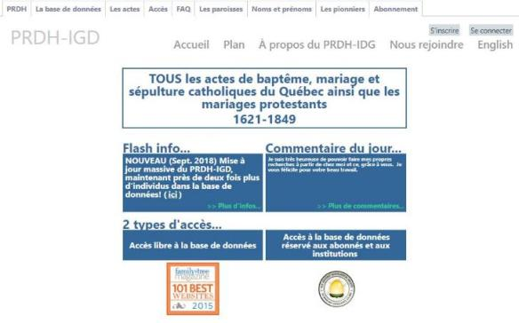
PRDH
Nom du site: PRDH
Adresse WEB: https://www.prdh-igd.com/fr/accueil
Période couverte: 1621 à 1849
Territoire: Québec
Coût: Payant
Langue: FR et ENG
Notes: La SHCN vous permet d’accéder à cette base de données

Slide 16
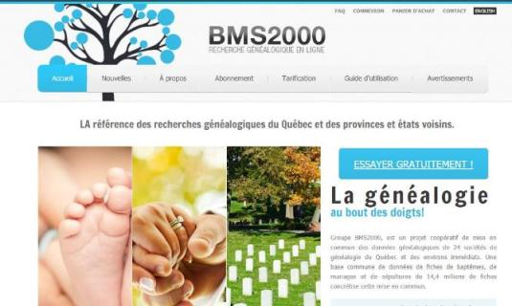
BMS 2000
Nom du site: BMS 2000
Adresse WEB: http://www.bms2000.org/
Période couverte: Des origines à 2014
Territoire: Québec
Coût: Payant
Langue: FR et ENG
Notes: La SHCN vous permet l’accès à cette base de données

Slide 17
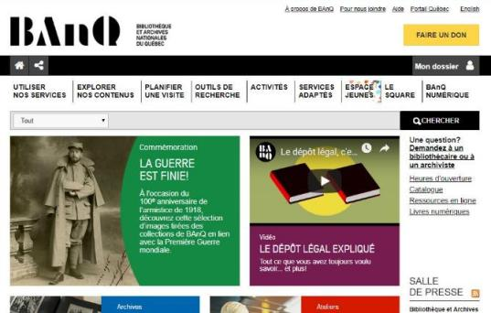
Bibliothèque et archives nationales du Québec
Nom du site: Bibliothèque et archives nationales du Québec
Adresse WEB: http://www.banq.qc.ca/archives/genealogie_histoire_familiale/ressources/bd/
Période couverte: Des origines à 1916
Territoire: Québec
Coût: Gratuit
Langue: FR et ENG
Notes: La numérisation des documents ou leur saisie dans une base de données est toujours en cours.

Slide 18
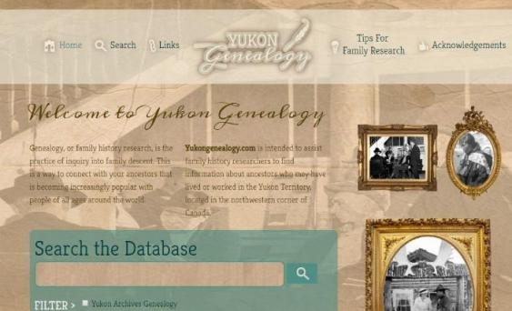
YUKON GENEALOGY
Nom du site: Yukon Genealogy
Adresse WEB: https://novascotia.ca/sns/access/vitalstats/genealogy-fr.asp
Période couverte: Origines à ?
Territoire: Yukon
Coût: Gratuit
Langue: ENG
Notes: Des frais peuvent être chargés pour la reproduction du document original.

Slide 19
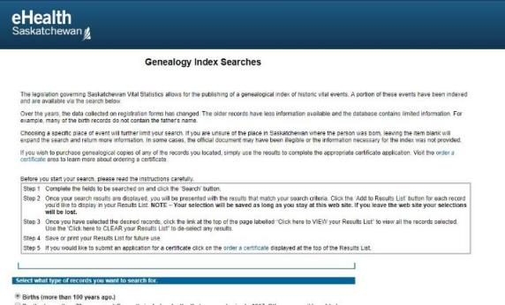
eHealth Saskatchewan
Nom du site: eHealth Saskatchewan
Adresse WEB: http://genealogy.ehealthsask.ca/vsgs_srch.aspx
Période couverte: Origines à 1917
Territoire: Saskatchewan
Coût: Gratuit
Langue: ENG
Notes: Des frais peuvent être chargés pour la reproduction du document original.

Slide 20
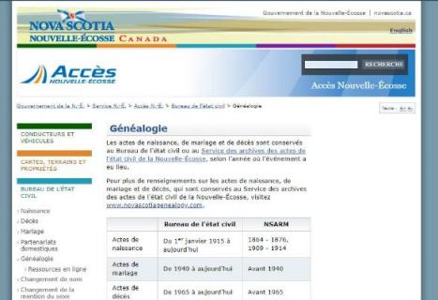
Accès Nouvelle-Écosse
Nom du site: Accès Nouvelle-Écosse
Adresse WEB: https://novascotia.ca/sns/access/vitalstats/genealogy-fr.asp
Période couverte: Origines à 1965
Territoire: Nouvelle-Écosse
Coût: Gratuit
Langue: FR et ENG
Notes: Des frais peuvent être chargés pour la reproduction du document original.

Slide 21
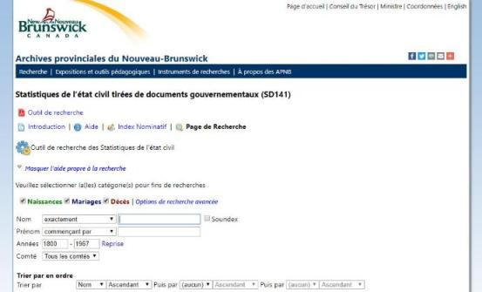
Archives provinciales du Nouveau-Brunswick
Nom du site: Archives provinciales du Nouveau-Brunswick
Adresse WEB: https://archives.gnb.ca/Search/VISSE/?culture=fr-CA
Période couverte: Origines à 1967
Territoire: Nouveau-Brunswick
Coût: Gratuit
Langue: FR et ENG
Notes: Des frais peuvent être chargés pour la reproduction du document original.

Slide 22
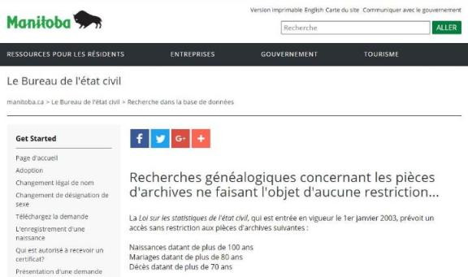
Bureau de l’État civil du Manitoba
Nom du site: Bureau de l’État civil du Manitoba
Adresse WEB: https://vitalstats.gov.mb.ca/genealogy.fr.html
Période couverte: Origines à 1918
Territoire: Manitoba
Coût: Gratuit
Langue: FR et ENG
Notes: Des frais peuvent être chargés pour la reproduction du document original.

Slide 23
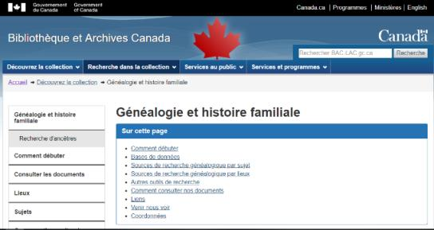
Bibliothèque et Archives Canada
Nom du site: Bibliothèque et Archives Canada
Adresse WEB: http://www.bac-lac.gc.ca/fra/decouvrez/genealogie/Pages/introduction.aspx
Période couverte: Des origines à 1921
Territoire: Canada
Coût: Gratuit
Langue: FR et ENG
Notes: Le site est très morcelé, les bases de données ayant chacune une section du site et elles ne sont pas nécessairement regroupées.

Slide 24
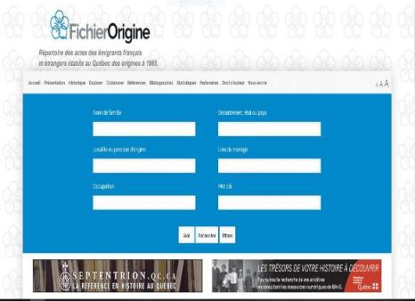
FICHIER ORIGINE
Nom du site: Fichier origine
Adresse WEB: http://www.fichierorigine.com/
Période couverte: Origines à 1865
Territoire: Québec, Acadie, France
Coût: Gratuit
Langue: FR
Notes: La base de données continue d’être bonifiée.

Slide 25
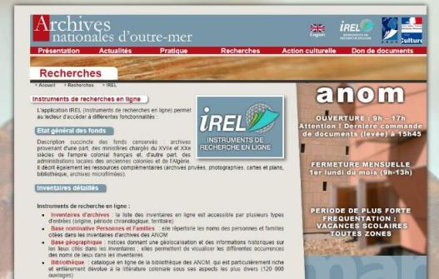
Archives nationales d’outre-mer de France
Nom du site:Archives nationales d’outre-mer de France
Adresse: http://www.archivesnationales.culture.gouv.fr/anom/fr/Recherches/IREL.html
Période couverte:
Territoire: Territoires français d’outre-mer
Coût: Gratuit
Langue: FR
Notes: Plusieurs documents ont été numérisés, certains restes cependant à faire.

Slide 26
CONCLUSION
Quelques mots pour la fin
Faites attention à la validité des sources où vous prenez vos informations.
Ne saisissez pas vos données sans avoir vérifier si elles seront protégées et que vous pourrez les extraire au besoin
Il existe beaucoup de sites web généalogiques, réfléchissez aux données que vous souhaitez ramasser avant de vous lancer.

